Slide 1
Piątek, 19.03.2021r.
Praca zdalna

Slide 2
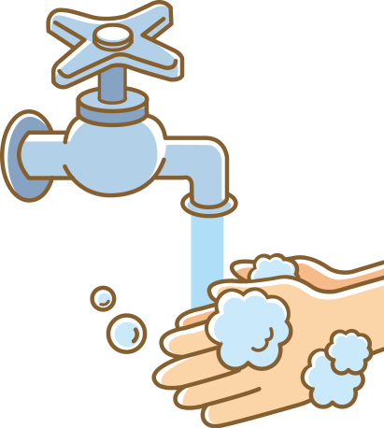
Czynności higieniczne
nadzorowanie etapów mycia rąk przy piosence
Z repertuaru Śpiewające Brzdące
https://www.youtube.com/watch?v=NSzwTFmnUb4
– podciągnięcie rękawów, odkręcenie wody, zmoczenie rąk, namydlenie i mycie, spłukanie, zakręcenie kranu, wytarcie rąk

Slide 3
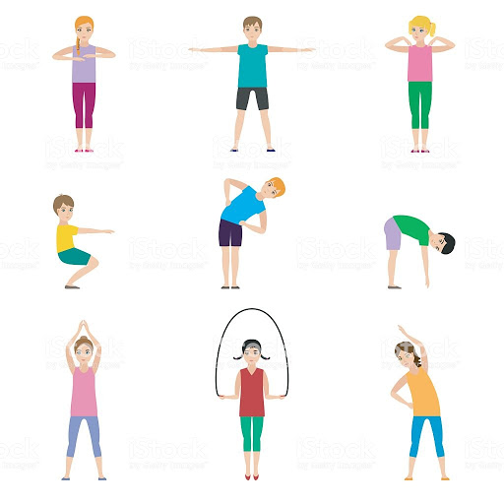
Zabawa naśladowcza „Raz, dwa, trzy-teraz Ty”
Rodzic wymyśla ruchy, które następnie powtarza dziecko
np. skok na jednej nodze, obrót, przysiad.

Slide 4
Moje emocje
Rozwijanie umiejętności prezentowania emocji poprzez mimikę. Dzieci siedzą przed dużym lustrem i prezentują za pomocą mimiki emocje, o których mówi rodzic.

Slide 5
Rozwiązywanie zagadek słownych
Wisi w łazience – wycieram nim ręce. (ręcznik)
Lubię moje zęby i dlatego o nie dbam – nakładam ją na szczotkę, szoruję tu i tam. (pasta)
Długa i wąska w mojej buzi rano i wieczorem pląsa. (szczoteczka do zębów)
Stoją w buzi ich dwa rzędy – czy wiesz co to? To są… (zęby)
Bardzo ją lubię, choć schowana jest w tubie. (pasta)
Przybory do zębów mam i trzymam je tam. (łazienka)

Slide 6
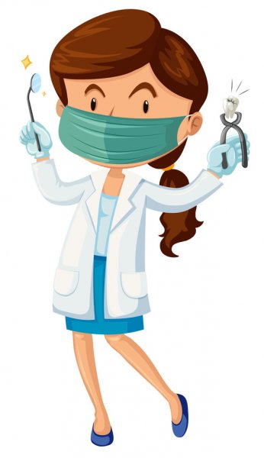
Zagadka
„Sprawdzi stan twojego uzębienia.
Sprawi, by uśmiech na buzi promieniał”

Slide 7
„O Julce i jej bolącym ząbku” – słuchanie opowiadania i rozmowa inspirowana jego treścią

Slide 8
Julka jak co dzień wróciła z mamą z przedszkola. Jednak tego dnia dziewczynka była markotna. Na nic nie miała ochoty. Usiadła tylko w swoim ulubionym foteliku i milczała. – Czy coś się stało? – zapytała mama. – Nie, nic – odpowiedziała dziewczynka i dalej siedziała z ponurą miną. – Jesteś smutna. Co się dzieje? – dopytywała mama. – Mamusiu, ząb mnie boli – wyszeptała cichutko Julka. – Nie martw się. Jutro pójdziemy do pani dentystki, która obejrzy twój ząbek i na pewno go wyleczy. – Nie! Nie chcę iść do dentysty! Może przestanie mnie boleć. Nie idźmy tam jutro – prosiła dziewczynka. Jednak w nocy było jeszcze gorzej – ząb bardziej bolał.

Slide 9
Rano Julka razem z rodzicami siedziała już przed gabinetem stomatologicznym. Nagle otworzyły się drzwi. Pani doktor podeszła, przywitała się i zaprosiła wszystkich do środka. – Julciu, pokażę ci teraz, jak wygląda mój gabinet – zwróciła się do dziewczynki.

Slide 10
– Zobacz, tu jest bardzo fajny fotel. Rozkłada się, podnosi i opuszcza. Ta duża lampa i to małe lustereczko pomagają mi dokładnie obejrzeć wszystkie ząbki. A to jest świderek, który się obraca i czyści ząbki z próchnicowych robaczków. Dźwięk świderka przypomina troszkę dźwięk odkurzacza. Posłuchaj. A to są dmuchawki, które najpierw robią ząbkowi kąpiel, a potem go osuszają. Mam też specjalny żel i czarodziejską różdżkę, które usypiają na chwilę chory ząbek. Teraz zapraszam cię, usiądź na fotelu, a ja obejrzę sobie twoje ząbki, policzę je, a także zobaczę, czy są zdrowe.

Slide 11
Dziewczynka już się nie bała jak wcześniej, grzecznie usiadła i szeroko otworzyła buzię. – Masz bardzo piękne białe ząbki – zauważyła pani dentystka. – Jeden tylko jest troszeczkę smutny, bo ma malutką dziurkę. Musimy go wyleczyć. Zaraz wyczyścimy go z próchnicowych robaczków. Julka ścisnęła ramię mamy i zamknęła oczka. Siedziała na fotelu bardzo spokojnie. Słyszała tylko brzęczenie świderka.

Slide 12
– Julciu, twój ząbek jest już zdrowy i wesoły – powiedziała pani dentystka. – To już? Nie było się czego bać – stwierdziła Julcia. – Byłaś bardzo dzielna – pochwaliła dziewczynkę pani dentystka. – W nagrodę wręczam ci naklejkę dzielnego pacjenta i pastę do zębów. Pamiętaj, że trzeba myć zęby przynajmniej dwa razy na dzień – rano i wieczorem. Nie należy jeść też dużo słodyczy, bo próchnicowe robaczki bardzo lubią słodkości. Julcia zapamiętała wszystko to, co powiedziała jej pani dentystka. Od tego dnia już się nie bała dentysty i chętnie chodziła do niego.

Slide 13
Pytania do opowiadania
Dlaczego Julka, gdy wróciła z przedszkola, była smutna?
Co powiedziała jej mama?
Jak wyglądała wizyta Julki u dentysty?
Co Julka powiedziała, gdy pani dentystka skończyła leczyć jej ząbek?
Jak czuła się Julka przed wizytą u dentysty? (określenie emocji dziewczynki).
Co waszym zdaniem czuła Julka po wizycie? (zwrócenie uwagi na emocje – ocena postawy dziewczynki).
Jakie rady otrzymała Julka od pani dentystki?
A czy wy wiecie, jak należy dbać o ząbki?

Slide 14
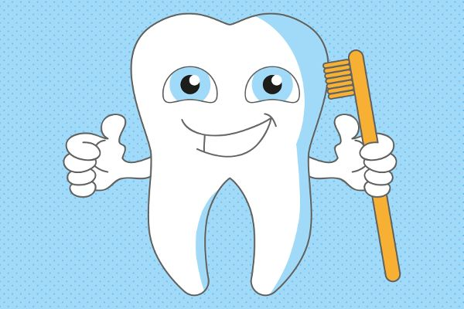
Jak myć zęby? – zapoznanie z etapami mycia zębów w oparciu o film
https://www.youtube.com/watch?v=OJcHH_49B0A

Slide 15
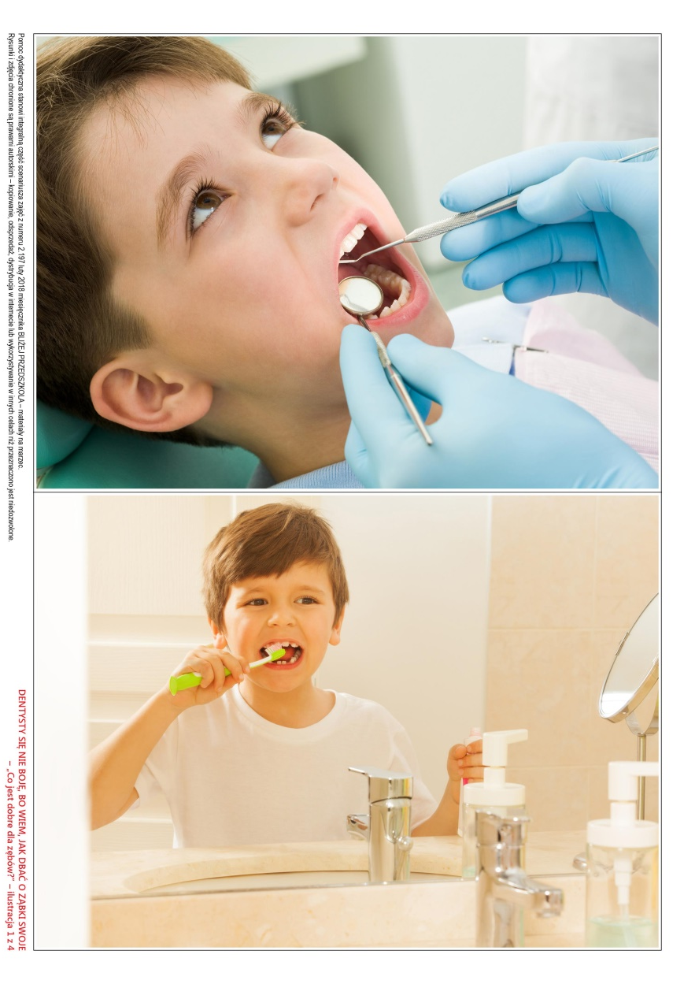
Co jest dobre dla zębów? – przedstawienie zasad dbania o zęby.

Slide 16
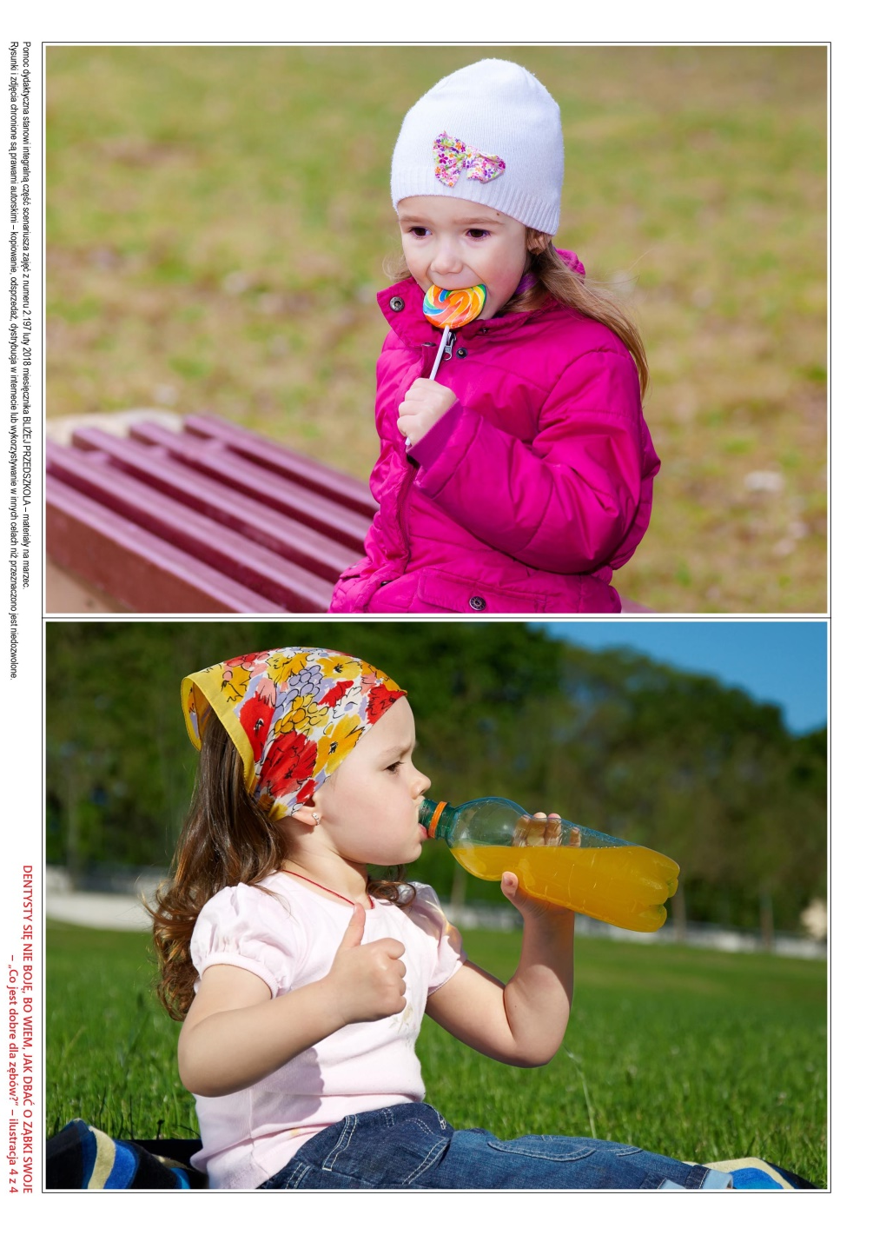

Slide 17
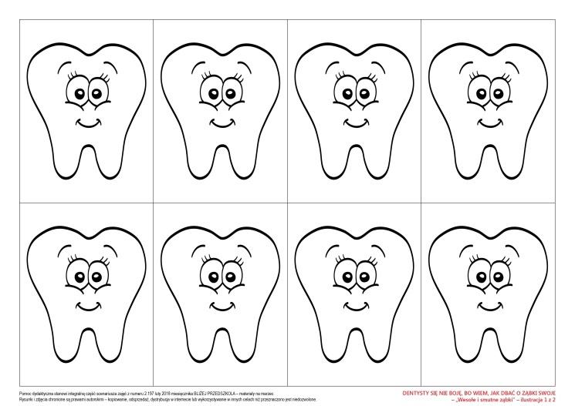
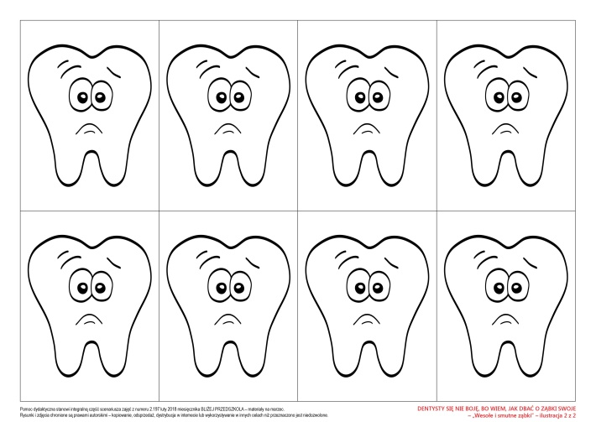
Nasze ząbki – zabawy matematyczne
Rodzic rozkłada sylwety na dywanie (przypadkowe ułożenie). Dzieci liczą głośno ząbki, których opis podał rodzic, np.:
Proszę policzyć, ile jest wesołych, dużych ząbków.
Podział sylwet ząbków na zbiory: wesołe – zdrowe, smutne – chore.
Stosowanie określeń: więcej, mniej, tyle samo

Slide 18
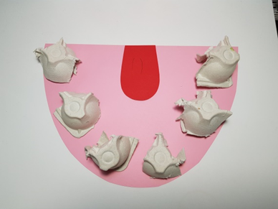
„Zdrowe zęby” – praca przestrzenna
Potrzebne materiały:
kartka A4 w kolorze różowym i czerwonym, wytłaczanki po jajkach, biała farba, pędzelek, klej, nożyczki
Dziecko wycina po śladzie usta oraz język. Następnie maluje białą farbą wytłaczanki po jajkach (zęby) i samodzielnie komponuje pracę przy pomocy kleju.

Slide 19
„Dziąsła i zęby” - ćwiczenie rozwijające sprawność manualną.
Dzieci rozwałkowują czerwoną plastelinę i formują z niej usta/dziąsła. Następnie nalepiają na nie małe, białe kuleczki plasteliny- zęby.
Źródło: www.boberkowy-world.blogspot.com

Slide 20
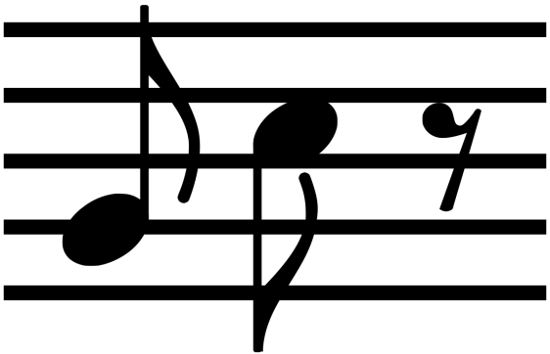
Zabawa doskonaląca percepcją słuchową „Rożne dźwięki”
Rodzic wykonuje ruchy, wydając odgłosy np. tupie nogami, klaszcze w dłonie, uderza o kolana, podskakuje. Zadaniem dziecka jest odtworzenie rytmu na instrumencie samorodnym
- łyżki, garnek itp.

Slide 21
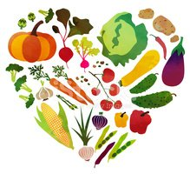
Przypominamy o konkursie fotograficznym „Wiosenna kanapka”

Slide 22
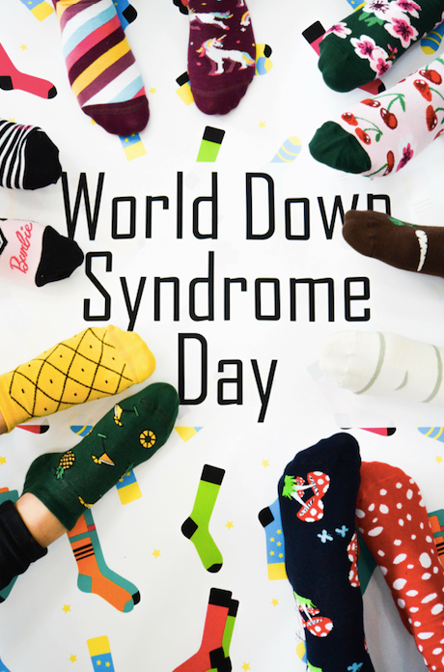
Ogólnopolska akcja edukacyjna „Zespół kolorowych skarpetek”
Serdecznie zachęcamy do wzięcia udziału w akcji okazującej solidarność z osobami z zespołem Downa.
Prosimy, aby dzisiaj dzieci założyły kolorowe skarpetki nie do pary.
Dziękujemy! ☺

